Slide 1


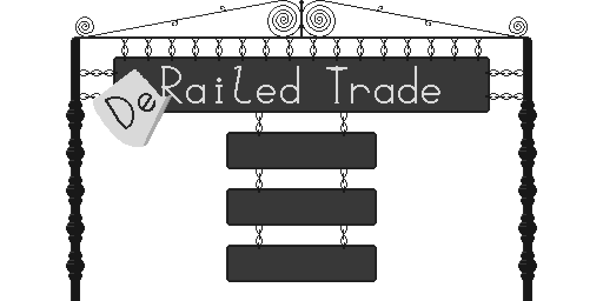
Nimeton Studios:
Javier “Yavi” Villegas
Eva Sanchez
Rocio Sánchez
Marta Croche

Slide 2




Índice
Sinopsis
Mecánicas
Dinámicas
Hito 3
UML
Investigación
Comunicación

Slide 3
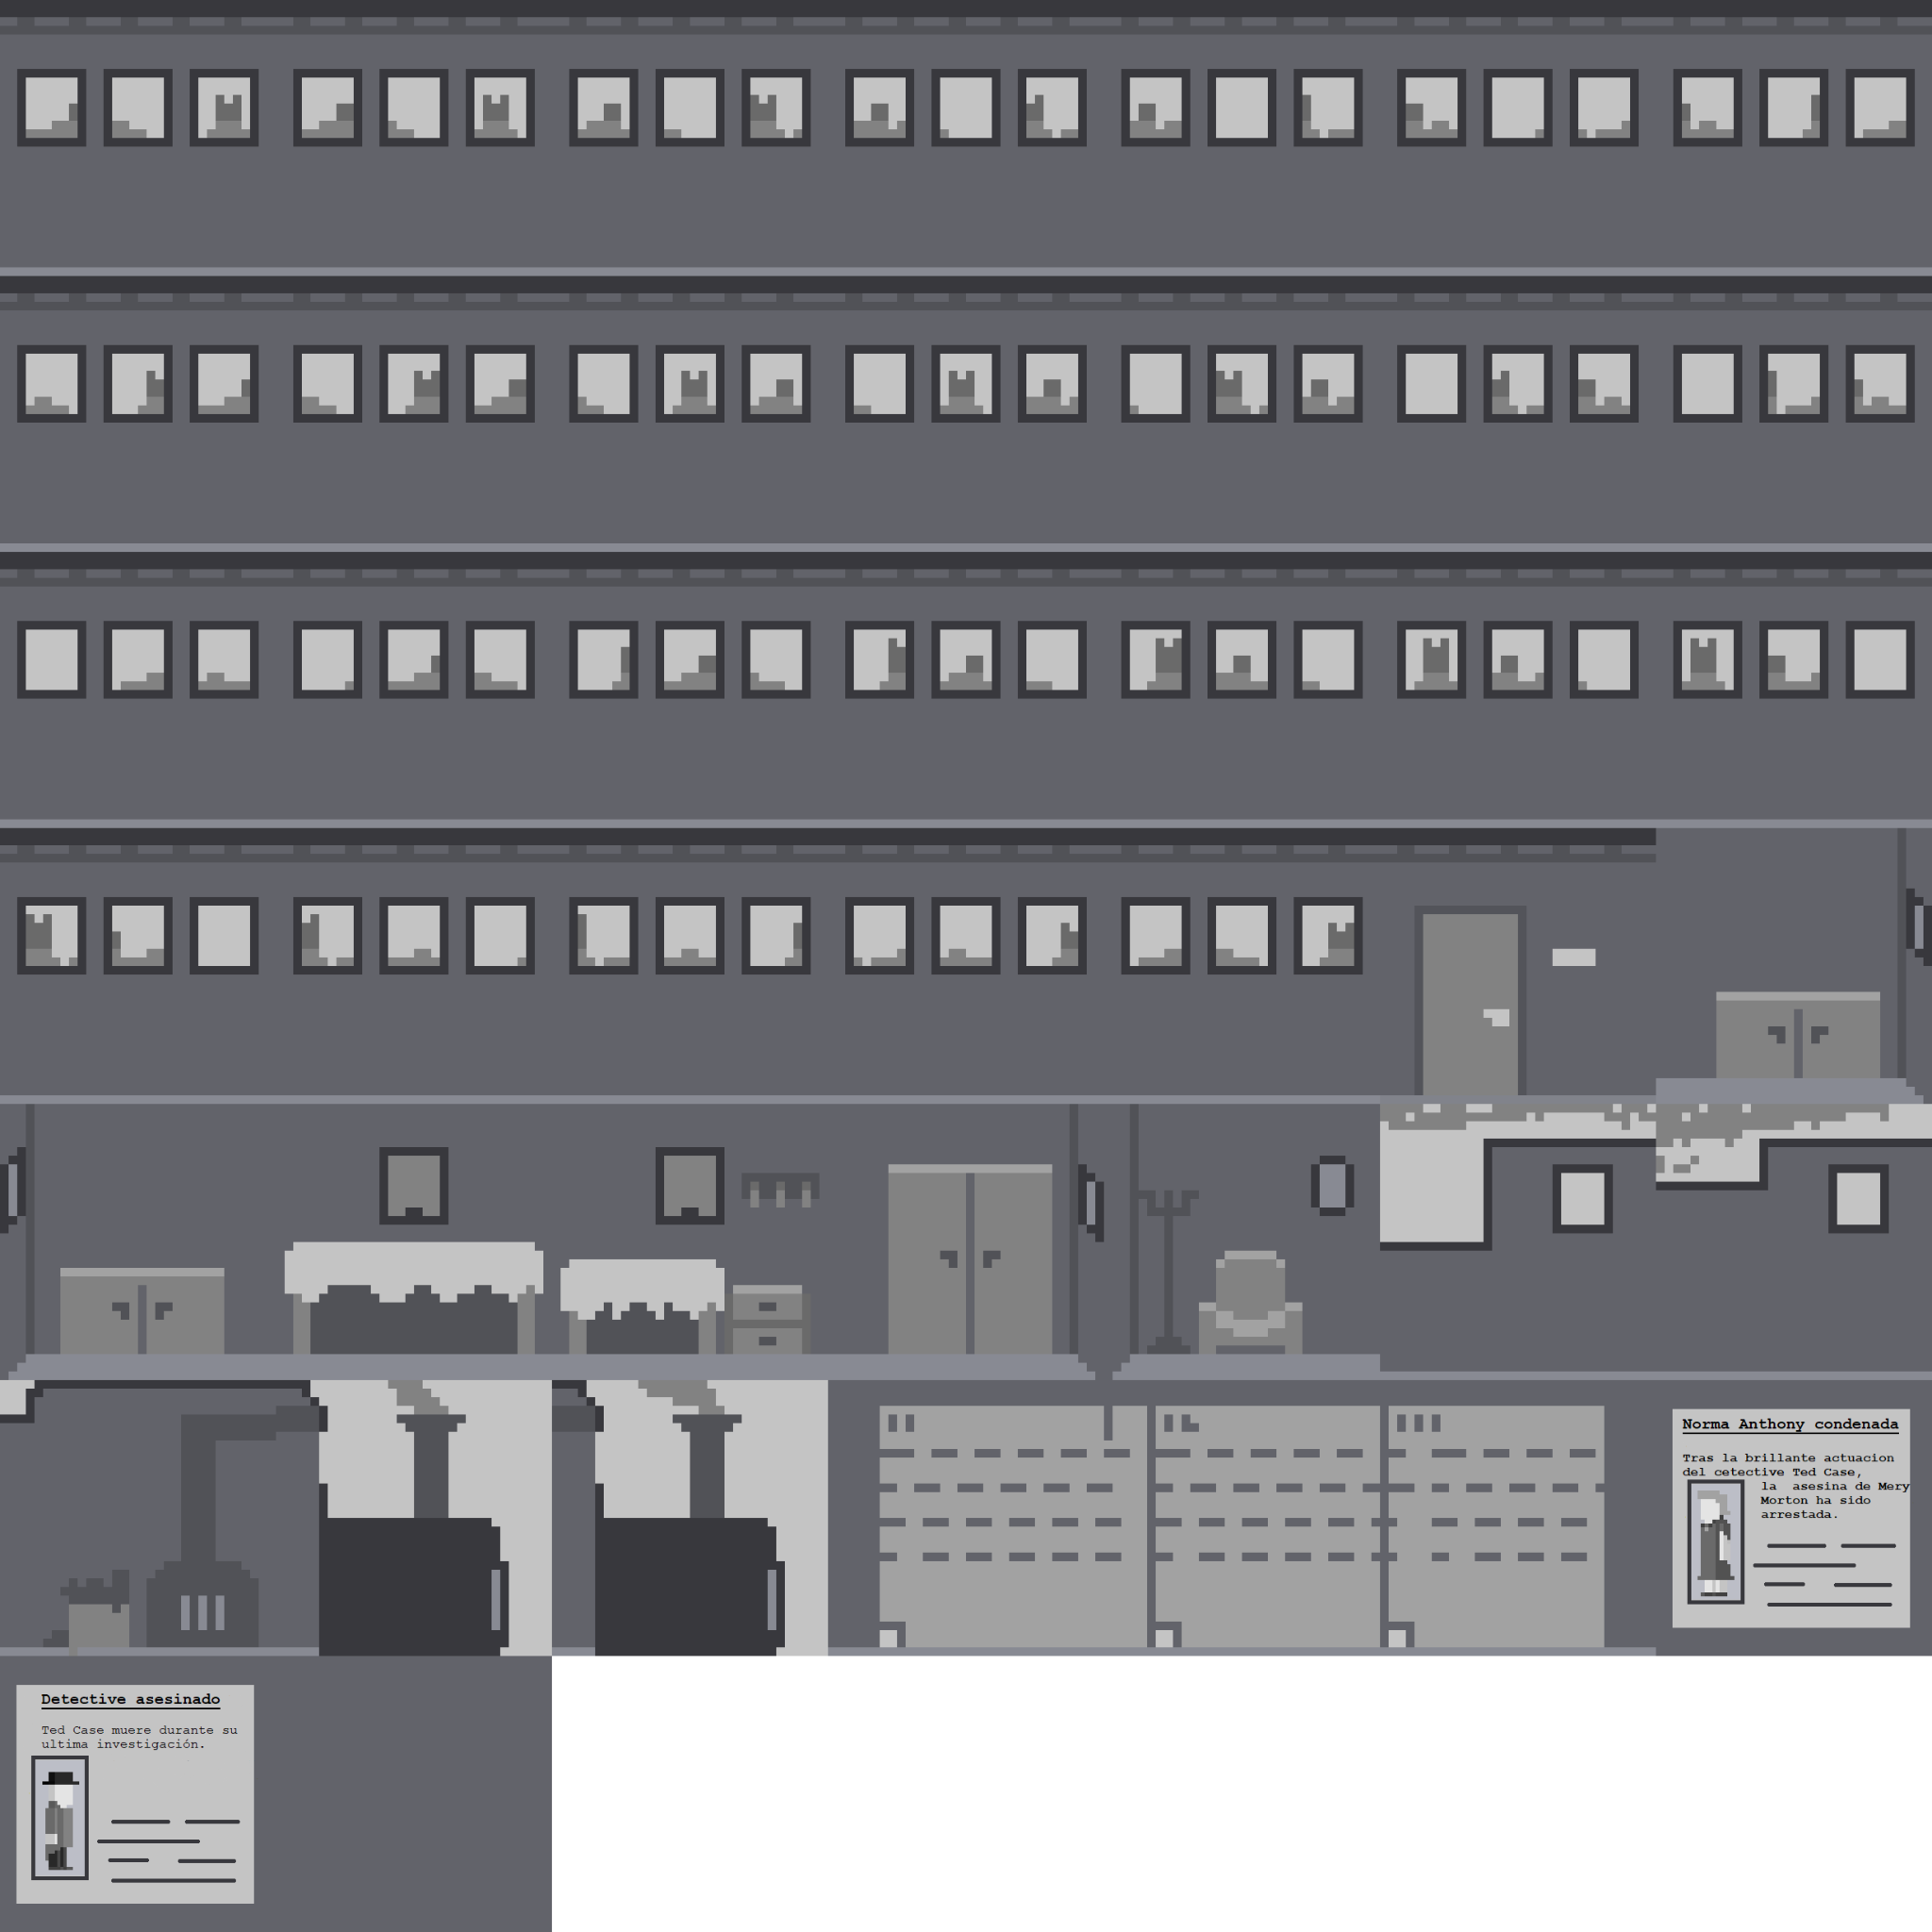
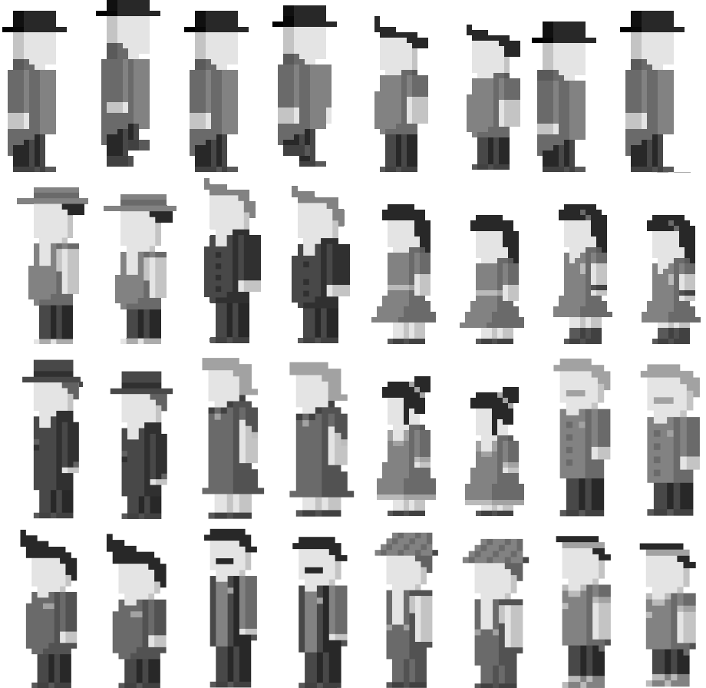
Sinopsis
Lo que prometía ser un tranquilo viaje en tren, acabó convertido en una investigación policial a contrarreloj.
Jugando como el detective Case, deberás resolver el misterio detrás del asesinato de uno de los pasajeros.

Slide 4
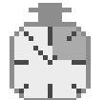



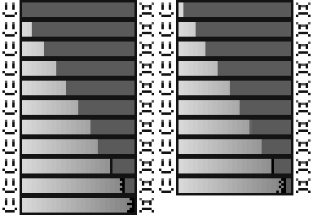
Mecánicas
Movimiento
Opciones de diálogo
Índice de sospecha

Slide 5
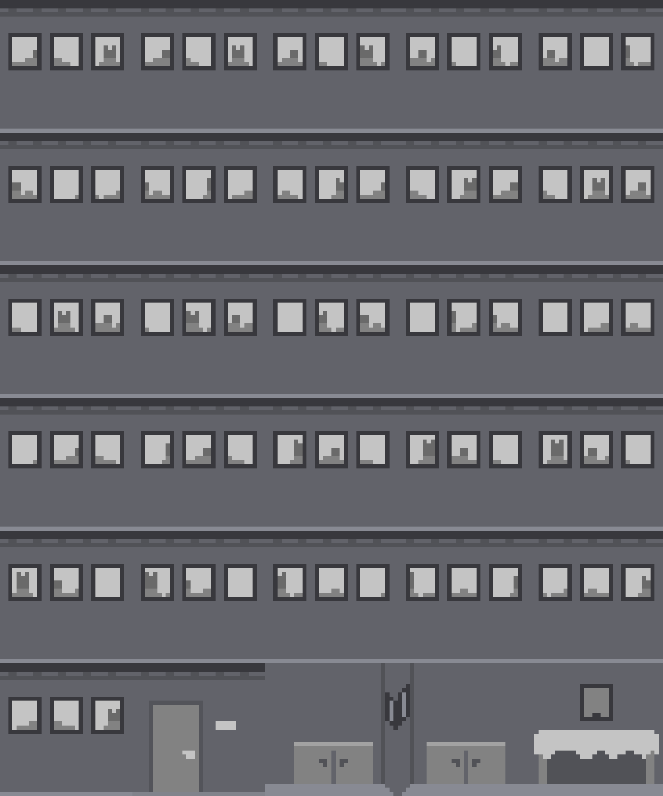

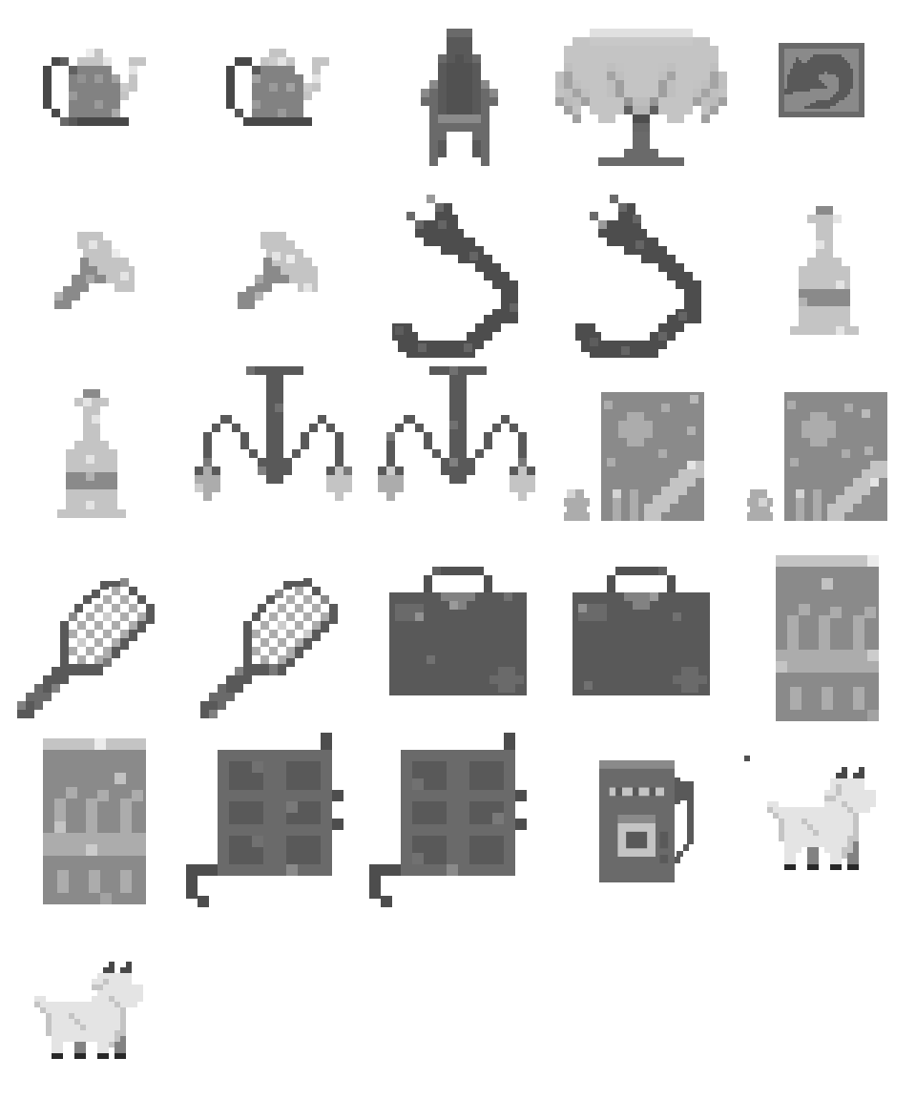

Dinámicas
Encuentra al asesino antes de llegar a la estación

Slide 6




Este Hito...
JAVASCRIPT
JSON arcaicos, ortopédico, difícil, anticuado, etcétera
Sacrificio de algunos apartados estéticos por falta de tiempo
Trabajo semanal constante por parte de todos los miembros
Colaboración entre los miembros del grupo
Buena comunicación
¿Qué fue BIEN?
¿Qué fue MAL?

Slide 7








Juego final
Hito 3
Resultado
Queríamos...
Arte y sonido
Menú de juego
Corrección de fallos y unión de elementos
Fin de juego

Slide 8
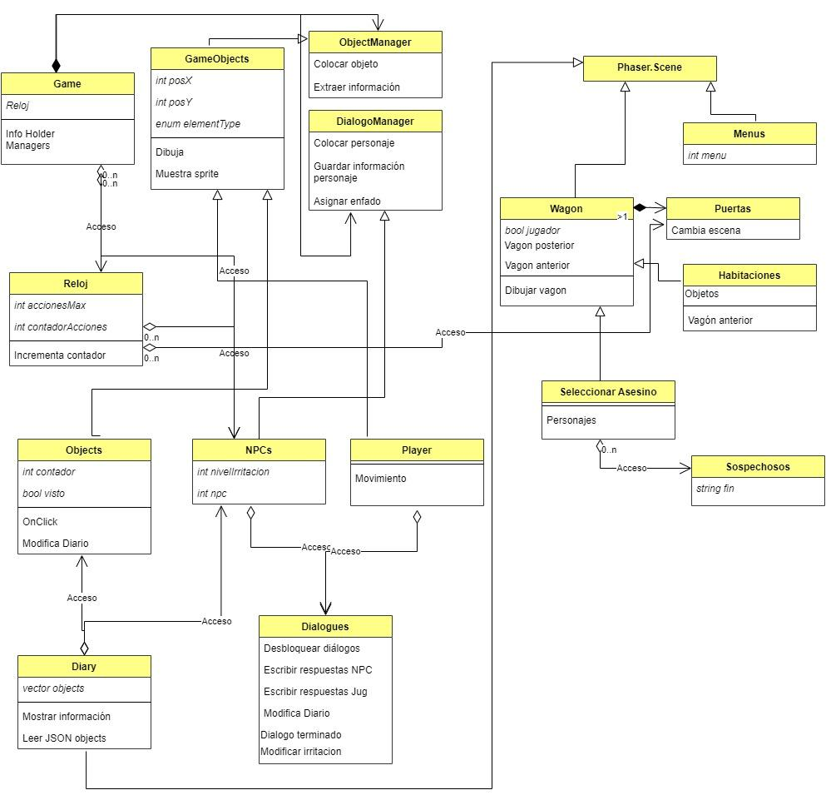

UML

Slide 9
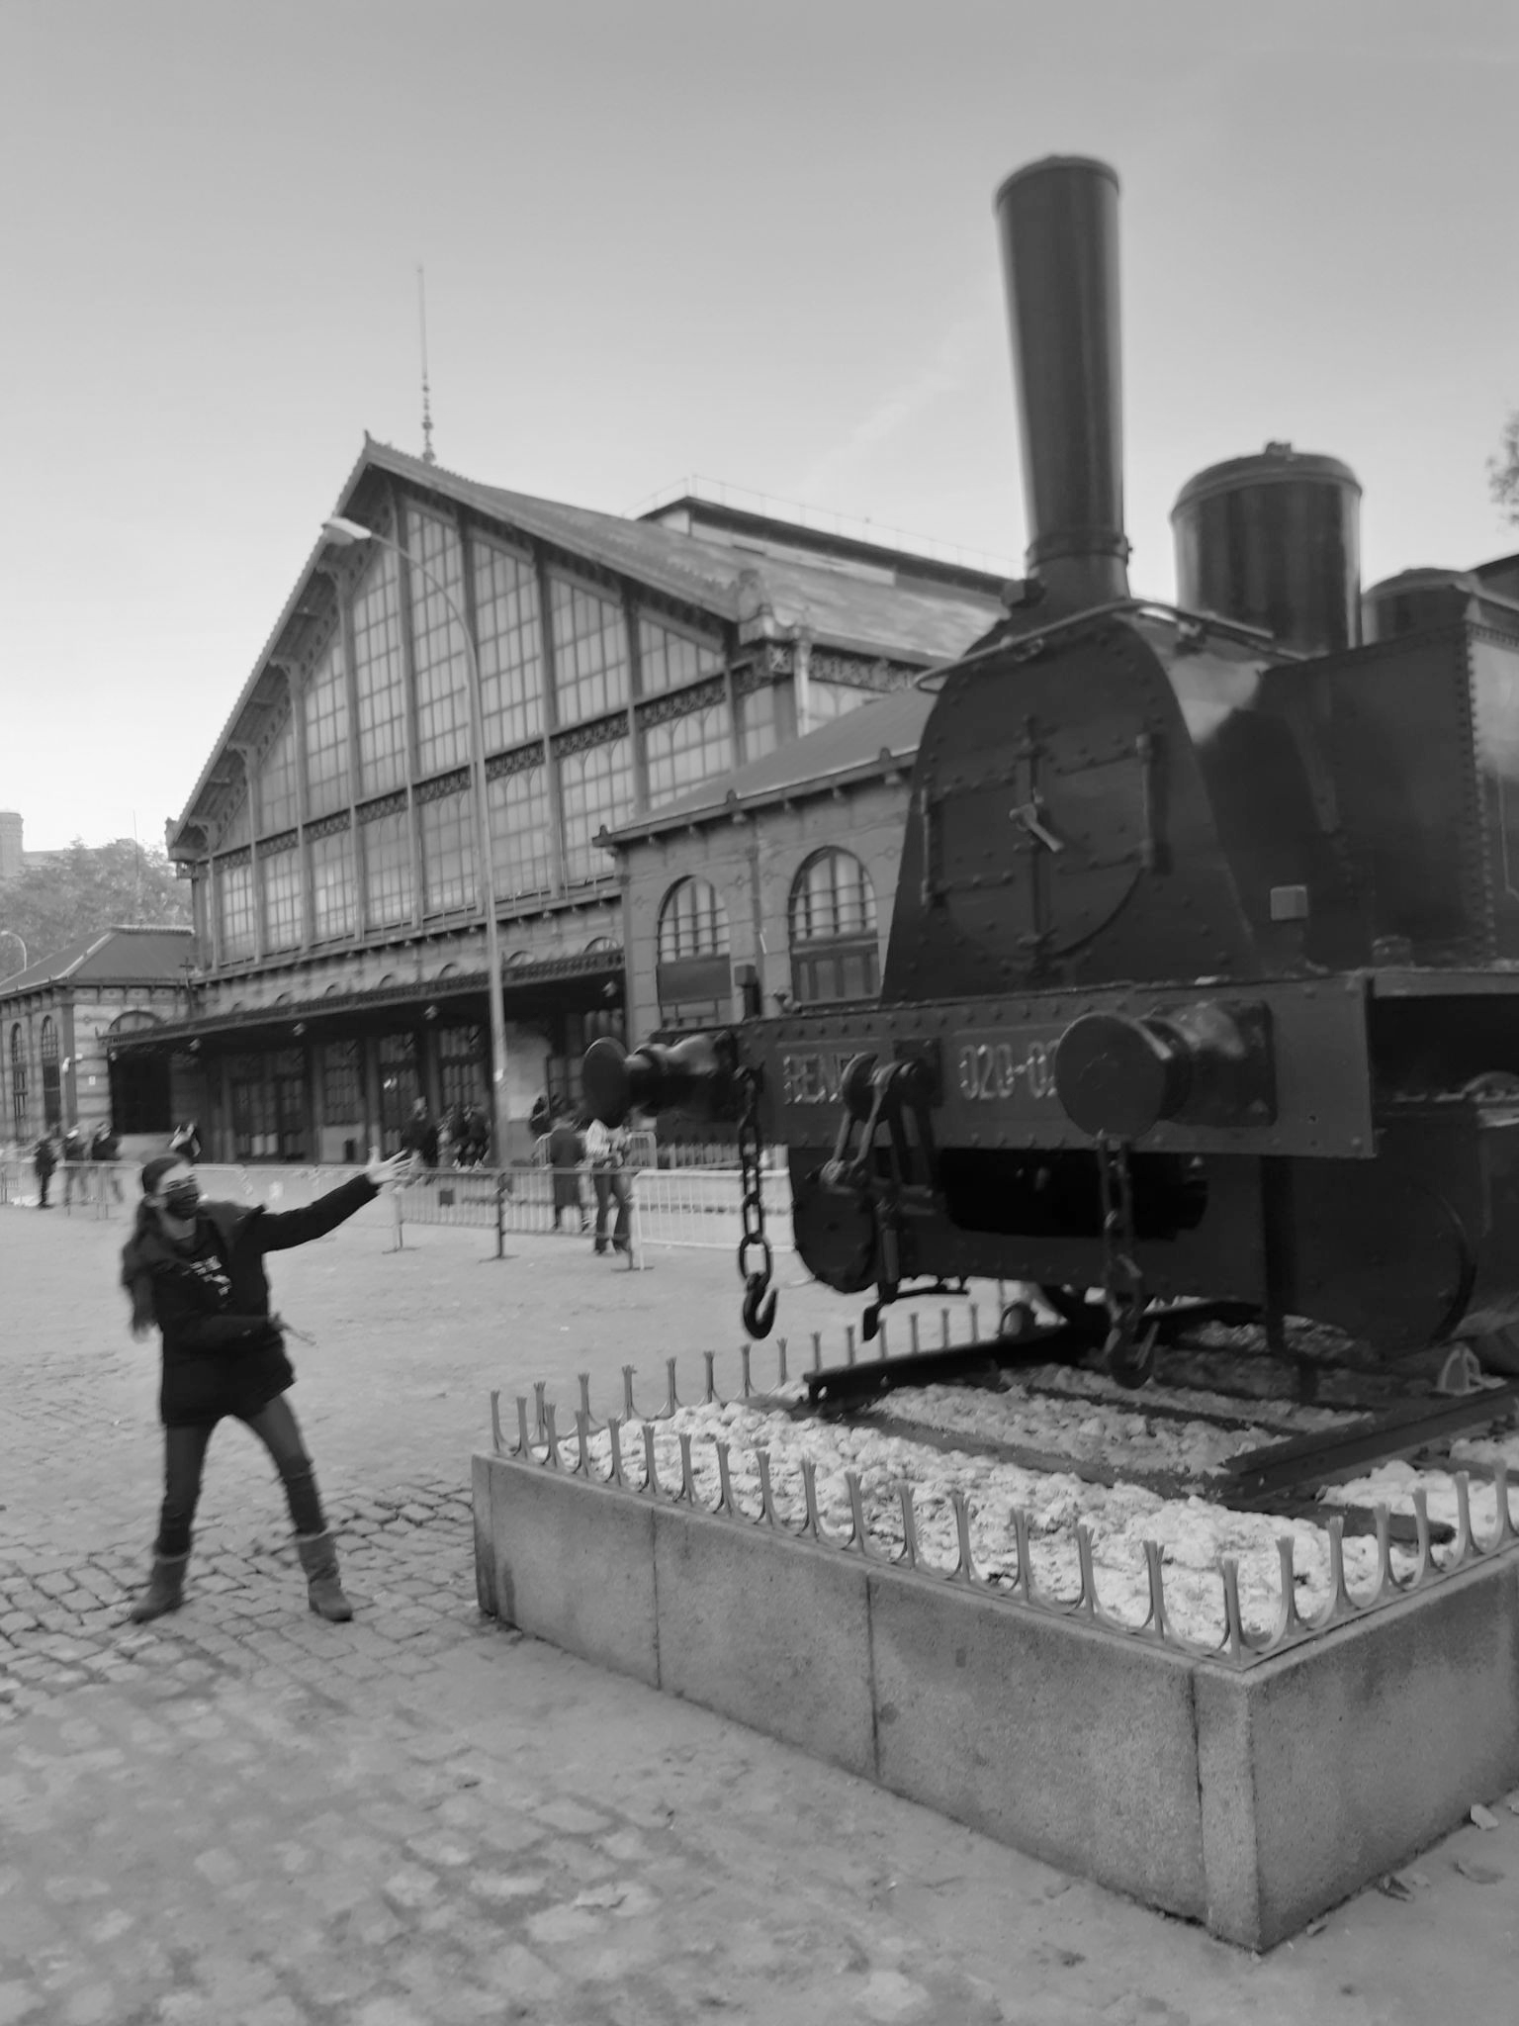
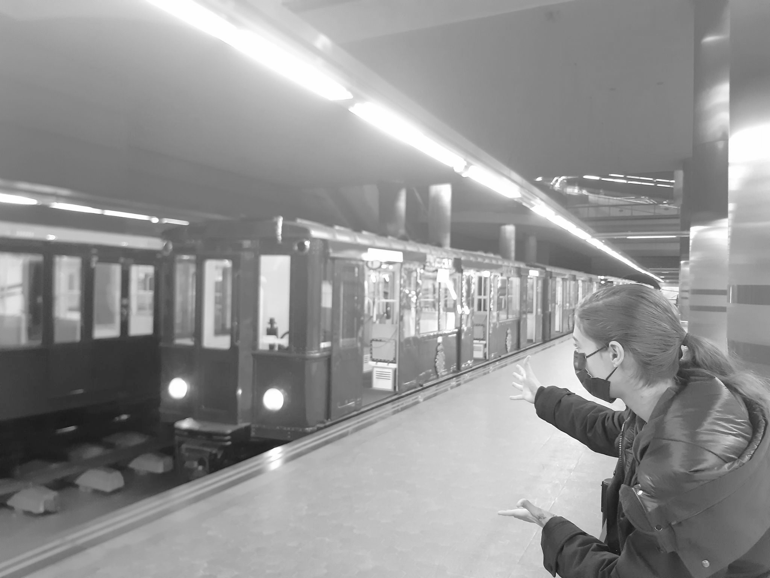
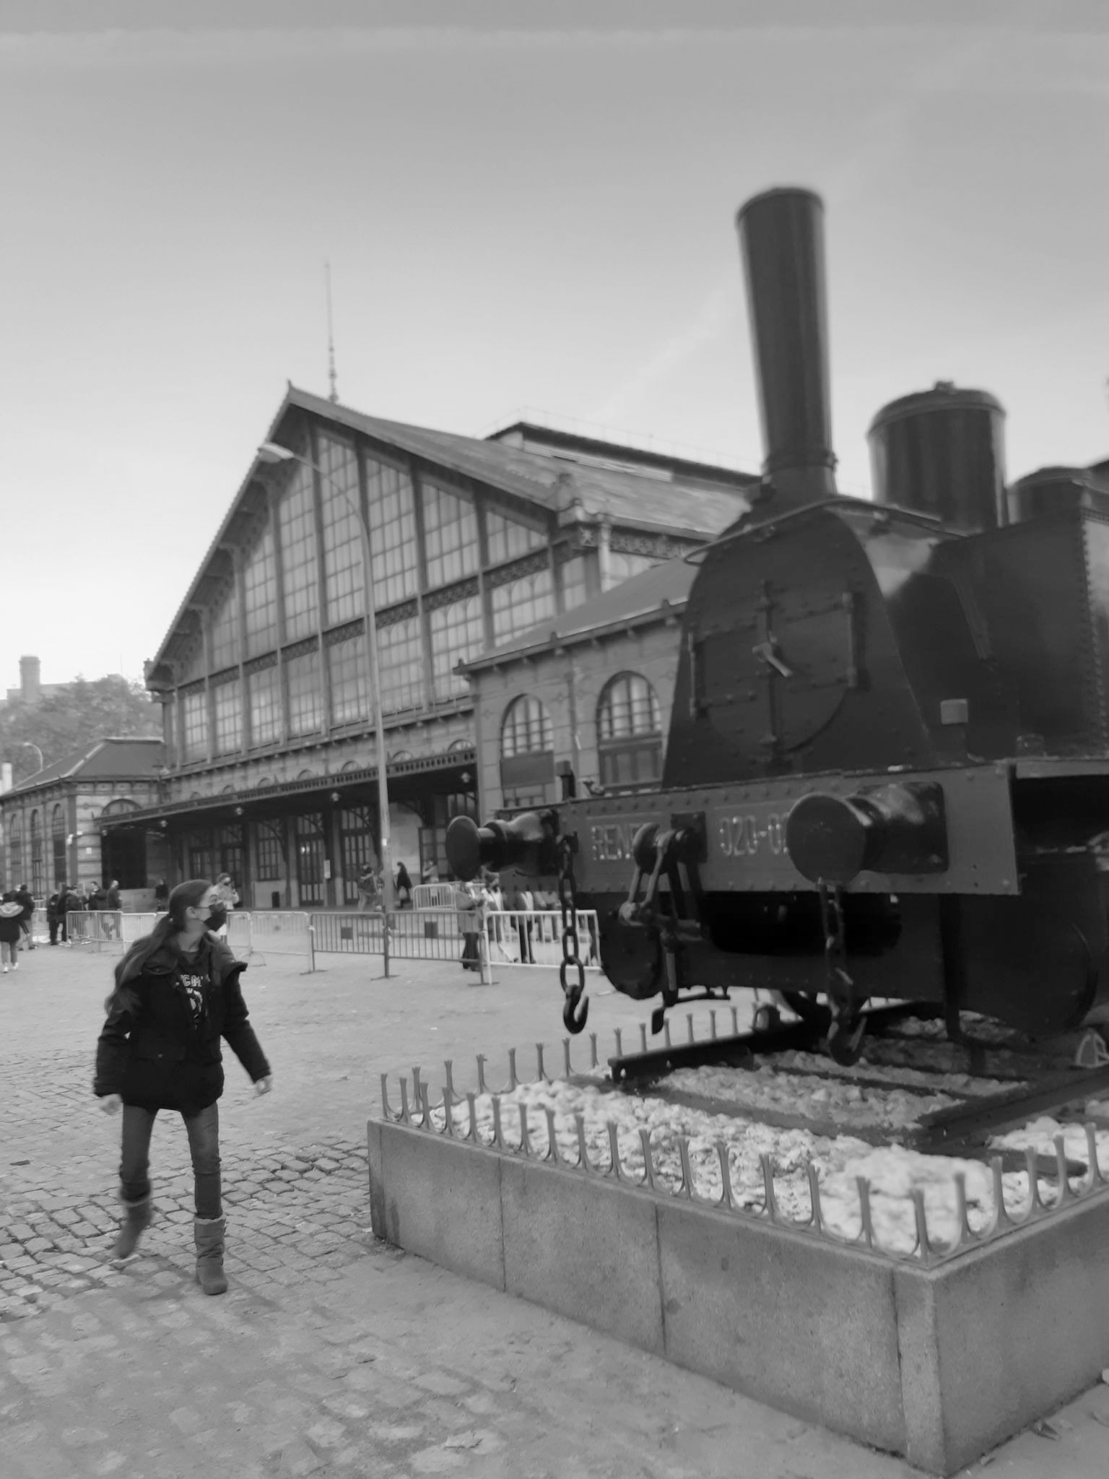
Investigación
Nuestro equipo se ha asegurado de que el Midwest Express sea una representación fiel de un tren de época.

Slide 10



Comunicación
https://evsanz.github.io/Proyecto-PVLI/
@NimetonStudios
@NinmetonStudios

